Slide 1
FilmFókusz – Film- és Sorozat ajánló weboldal
Készítette: Szitai Bence Márk, Miklós Merse Márton
Dátum: 2025.03.24

Slide 2

Bevezetés – A projekt célja
Miért választottuk ezt a témát?
A filmek és sorozatok a mindennapi életünk szerves részévé váltak, és egyre nagyobb igény mutatkozik az átlátható, könnyen használható online adatbázisok iránt. Célunk egy olyan webalkalmazás létrehozása volt, amely segíti a felhasználókat a számukra érdekes filmek és sorozatok felfedezésében, és egy központi helyet biztosít a különböző információkhoz.
Milyen problémára nyújt megoldást a FilmFókusz?
Filmek és sorozatok részletes adatlapjait, beleértve a trailereket, leírásokat, műfajokat, szereplőket és rendezőket.
Egyszerű keresési lehetőséget, amely segít gyorsan megtalálni a kívánt tartalmakat.
Felhasználói értékelési és kommentelési lehetőséget (jövőbeli funkció).

Slide 3
Kik a célcsoport?
A FilmFókusz minden olyan filmkedvelő és sorozatrajongó számára készült, akik szeretnének egy adott film vagy sorozat iránt érdeklődni. Kiemelt célcsoportunk:
Mozirajongók, akik a legújabb filmek után érdeklődnek.
Sorozatnézők, akik új kedvenceket keresnek.
Felhasználók, akik szeretnék megosztani véleményüket és értékeléseiket másokkal.
Idősek és fiataloknak lévő tartalom is jelen van az oldalunkon.

Slide 4
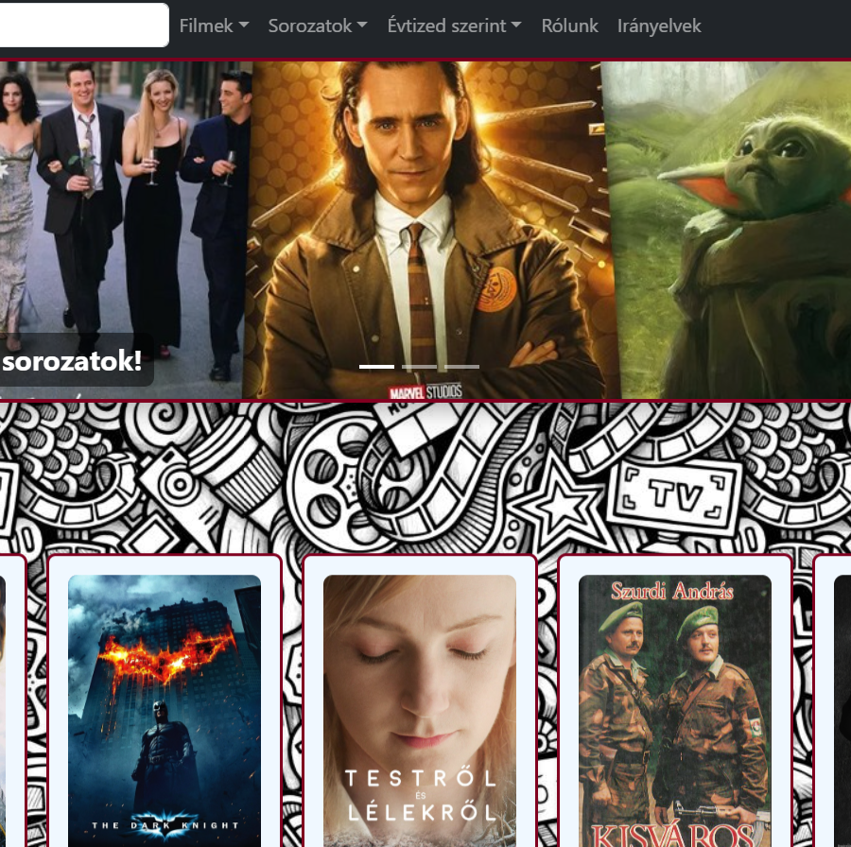
Mit kínál az oldal?
A FilmFókusz egy átlátható és felhasználóbarát platform, amely lehetővé teszi:
Filmek és sorozatok böngészését
Részletes információk megtekintését
Trailerek lejátszását
Felhasználói értékelések és kommentelés lehetőségét (fejlesztés alatt)

Slide 5
Funkciók és Extrák
Quiz – A felhasználó választhat, hogy filmet vagy sorozatot szeretne nézni, majd megadja a műfajt és az évtizedet, végül az oldal ajánl egy random filmet vagy sorozatot.
Filmek és sorozatok évtized szerint – A felhasználó kiválaszthatja az adott évtizedet (1970–2020), és az oldal csak az adott időszakban megjelent tartalmakat jeleníti meg.
Filmek és sorozatok műfaj szerint – A filmeket és sorozatokat műfaj alapján lehet szűrni, például akció, vígjáték, horror stb.
Rólunk – Egy információs oldal, amely bemutatja a FilmFókusz célját és az oldal készítőit.
Irányelvek – Az oldal használatával kapcsolatos szabályok és irányelvek, például a megfelelő viselkedés, adatvédelem stb.
Profilkép módosítás – A regisztrált felhasználók egyedi profilképet állíthatnak be, amelyet bármikor módosíthatnak.
Kijelentkezés – A felhasználó ki tud jelentkezni az oldalról

Slide 6
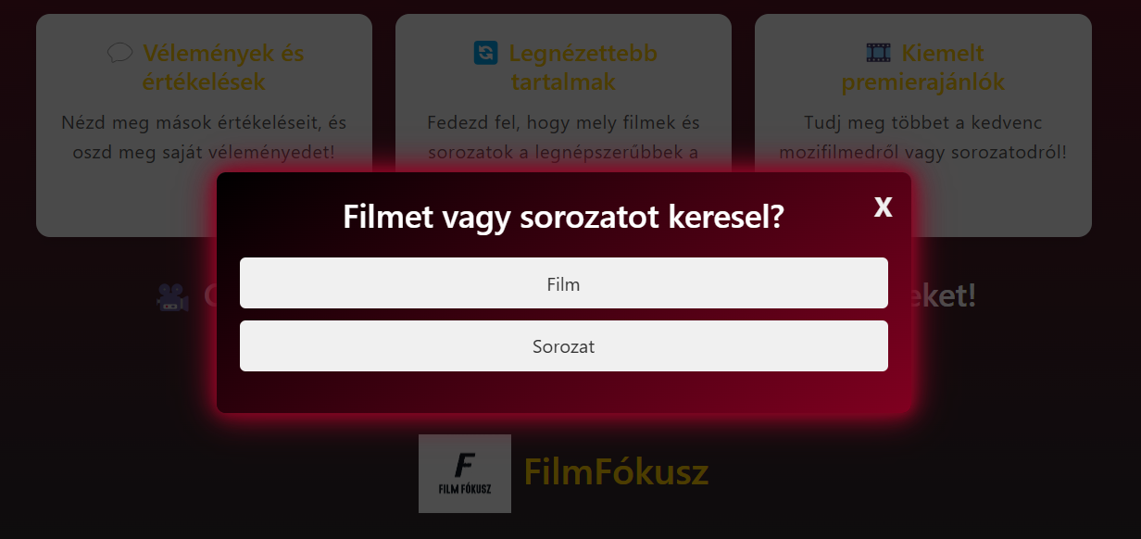

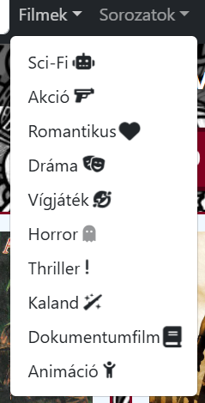
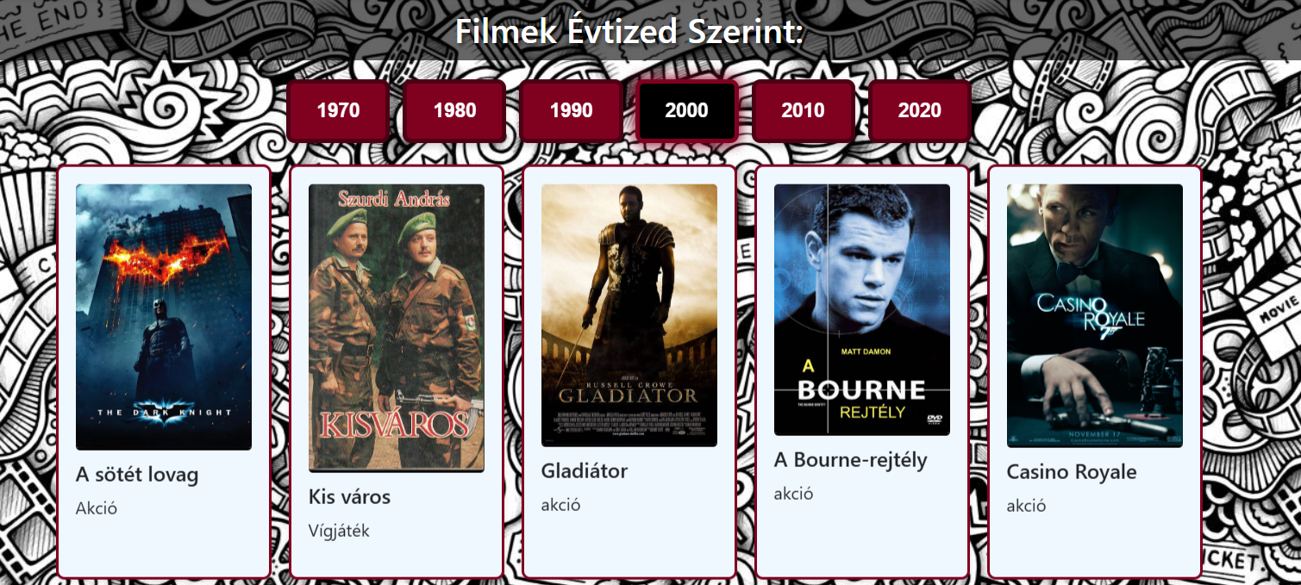
Műfajok, Profil Ablak, Film/Sorozat Évtized szerint, Quiz

Slide 7
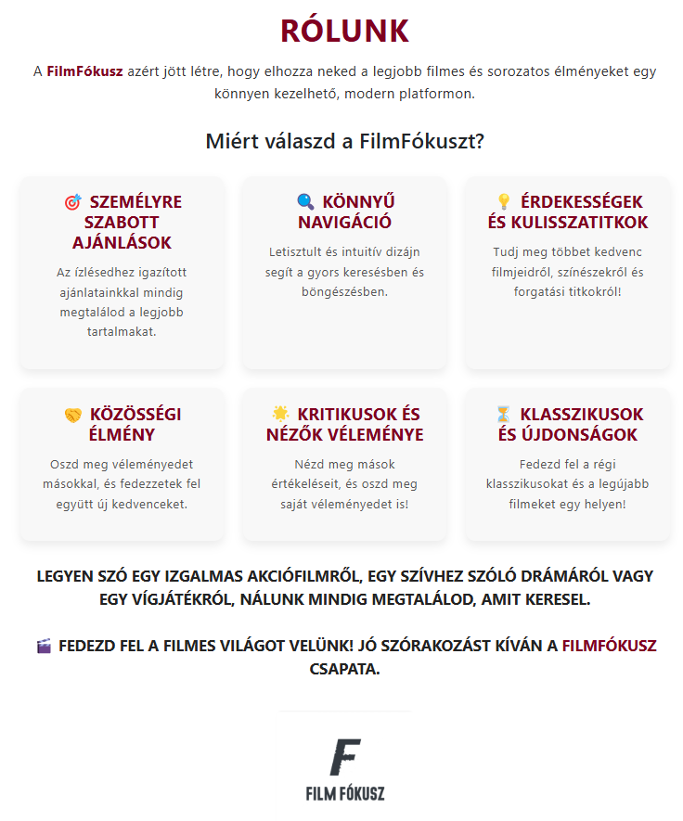
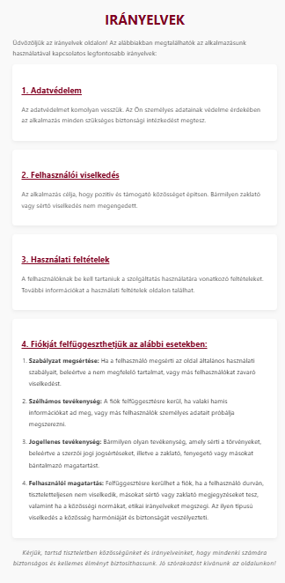
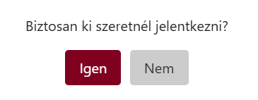

Irányelvek, Rólunk, Kijelentkezés funkciók

Slide 8
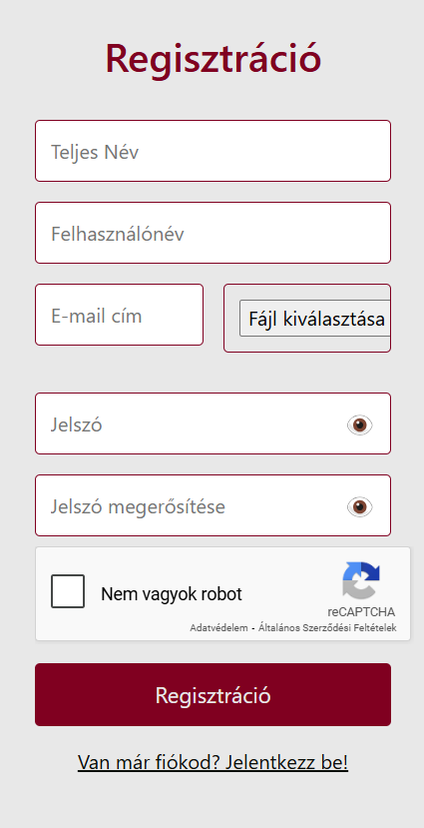
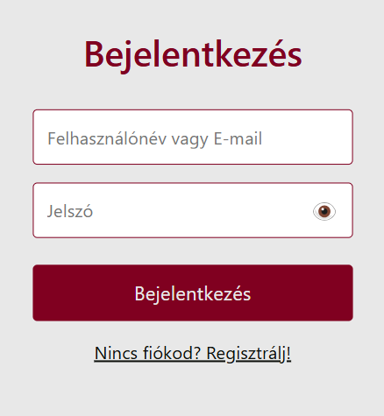
Bejelentkezés és Regisztráció
Regisztráció – Az új felhasználóknak a következő adatokat kell megadniuk:
Teljes név
Felhasználónév
E-mail cím
Jelszó és jelszó megerősítése
Profilkép (nem kötelező)
Bot szűrés (CAPTCHA vagy egyéb ellenőrzés a robotok kiszűrésére)
✅ Bejelentkezés – A sikeres regisztráció után a felhasználók be tudnak lépni a felhasználónevükkel vagy e-mail címükkel és jelszavukkal.
🔐 Biztonság – A jelszavak titkosítva tárolódnak az adatbázisban, és a bot szűrés segít a spam vagy automatizált regisztrációk elkerülésében.

Slide 9




A technológiák kiválasztása
Miért React-ot használtunk?
Komponens alapú felépítés – Könnyen újrahasznosítható UI elemek.
Egyszerű állapotkezelés – használható useEffect és useState is
Miért ASP.NET Core Web API a backendhez?
Gyors és biztonságos – Kiváló teljesítményt nyújt .NET környezetben.
RESTful API támogatás – Könnyen skálázható és bővíthető végpontok.
Miért ezt a MySql adatbáziskezelőt használjuk?
Megbízható és jól skálázható – Képes nagy mennyiségű adat kezelésére.
Biztonságos és skálázható – Képes kezelni a növekvő felhasználói és adattárolási igényeket.
Miért a WPF-et választottuk?
Hatékony asztali alkalmazás fejlesztés - A WPF lehetővé teszi modern és reszponzív asztali alkalmazások létrehozását.
Testreszabható UI - A WPF lehetőséget ad arra, hogy egyedi és modern adminisztrációs felületet alakítsunk ki.
Miért a Visual Studio Code-ot választottuk?
Kiterjesztések és támogatás - Rengeteg plugin és eszköz segíti a fejlesztést (pl. React, ASP.NET Core, MySQL kezelése).
Kényelmes fejlesztési környezet - A React frontend fejlesztése során gyorsan szerkeszthetjük és tesztelhetjük a kódot.

Slide 10
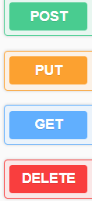
Backend (ASP.NET Core Web API)
A backend az alkalmazás szerveroldali része, amely felelős az adatok kezeléséért, tárolásáért és továbbításáért a frontend és az adatbázis között. Az ASP.NET Core Web API segítségével hoztuk létre azokat az API végpontokat, amelyek lehetővé teszik az alkalmazás megfelelő működését.
A backend szerepe az alkalmazásban
Adatkezelés: A filmek, sorozatok és felhasználói adatok tárolása és kezelése. Autentikáció és autorizáció: Felhasználói bejelentkezés, jogosultságkezelés. Adatbázis kapcsolat: Az alkalmazás MySQL adatbázissal való kommunikációja. Üzleti logika végrehajtása: Adatok validálása, módosítása, és feldolgozása.
Github BackEnd link

Slide 11
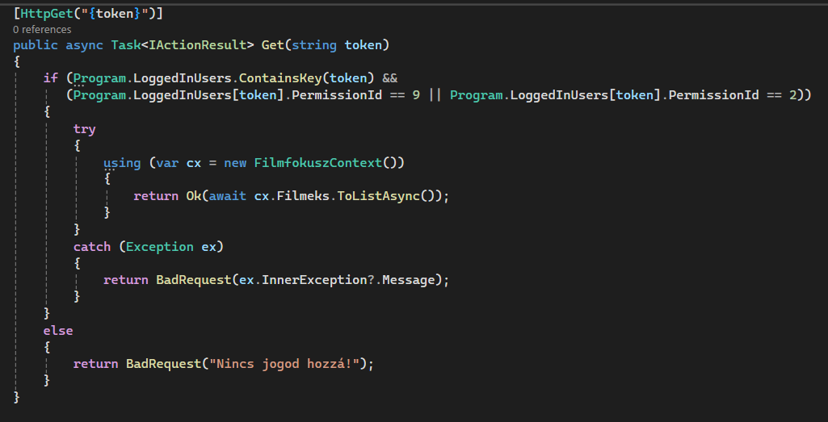
Példa egy API végpontra
Az alábbi kódrészlet egy GET végpontot mutat be, amely lekéri az összes filmet az adatbázisból:

Slide 12
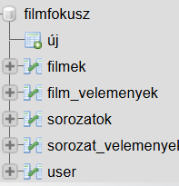
MySQL Adatbázis
A MySQL egy nyílt forráskódú, relációs adatbázis-kezelő rendszer, amelyet az alkalmazások számára ideális adatkezelés biztosít. A projektünkben a MySQL adatbázist használjuk a különböző adataink tárolására és kezelésére. Az adatbázisban a filmfokusz néven egy központi adatbázist hoztunk létre, amely 5 táblát tartalmaz:
filmek: a filmek adatait tárolja
sorozatok: A sorozatok adatait tárolja.
film_velemenyek: A filmekhez kapcsolódó vélemények és értékelések.
sorozat_velemenyek: A sorozatokhoz kapcsolódó vélemények és értékelések.
user: A felhasználók adatai, beleértve a bejelentkezési adatokat és a profilokat.
Az adatbázis biztosítja az adatok biztonságos tárolását, gyors hozzáférését, és lehetőséget ad a könnyű lekérdezésre és módosításra.
Github Database link

Slide 13
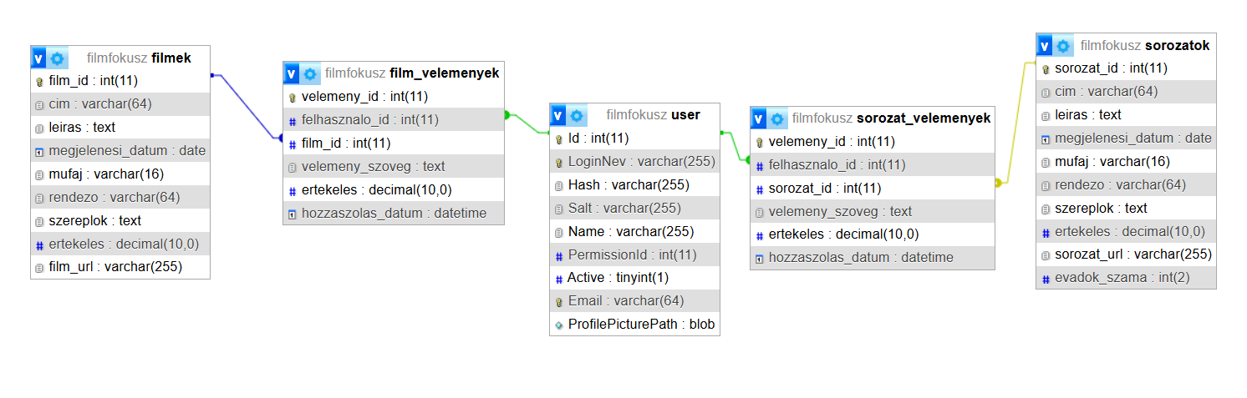
Adatbázis Kapcsolat

Slide 14


Frontend (React, JSX, CSS, API kapcsolat)
A frontend fejlesztéséhez a következő technológiákat használtuk:
React: Egy népszerű JavaScript könyvtár, amely lehetővé teszi dinamikus, újrahasználható felhasználói felületek készítését.
JSX: A React egyedi szintaxisa, amely lehetővé teszi, hogy HTML-szerű kódot használjunk JavaScript-ben. Ez egyszerűsíti a komponensek kezelését és a DOM manipulálást.
CSS: A webalkalmazás vizuális megjelenésének kialakításáért felelős stíluslapok. A CSS segítségével testre szabhatjuk a felhasználói felület kinézetét és elrendezését.
Github FrontEnd link

Slide 15
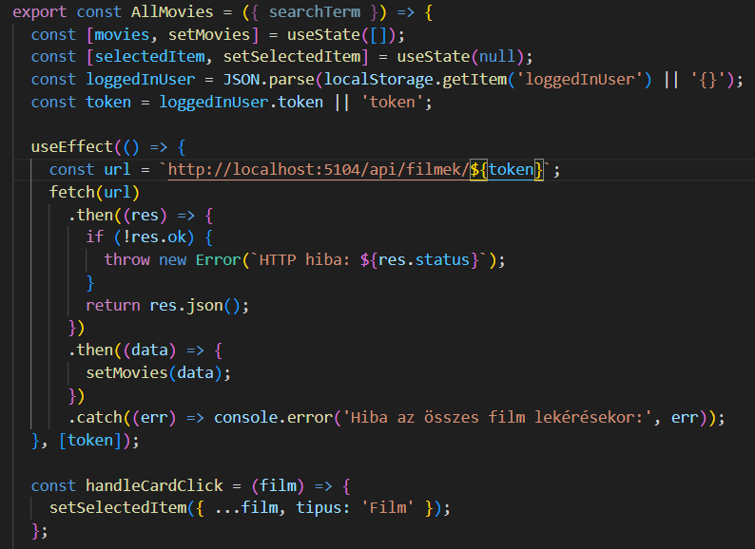
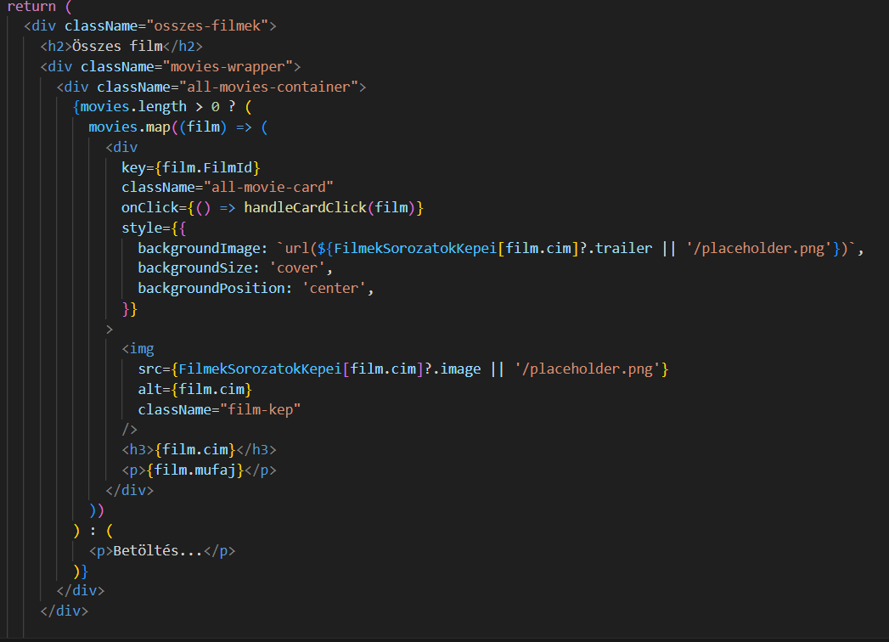
Egy példa az API hívásra
Az useEffect hook a komponens első renderelésekor végzi el az API hívást.
A fetch API segítségével kérjük le az adatokat a http://localhost:5104/api/filmek/${token} URL-ről.
A válaszként kapott adatokat JSON formátumban dolgozzuk fel, majd az setMovies függvénnyel elmentjük a movies állapotba, amely tartalmazza a filmeket.
Ha az adatok betöltődtek, azokat a felhasználó számára megjelenítjük.

Slide 16
WPF Alkalmazás
A WPF (Windows Presentation Foundation) alkalmazás célja, hogy adminisztrációs funkciókat biztosítson az alkalmazás rendszergazdái számára. A rendszeradminisztrátorok segítségével az adminisztrátorok képesek kezelni a FilmFókusz adatbázisban található filmeket, sorozatokat, felhasználói adatokat, valamint a felhasználói véleményeket (fejlesztés alatt).
Használt technológiák és nyelvek:
C#: A WPF alkalmazás fő programozási nyelve. A C# segítségével kezeljük az adatbázis műveleteket, az alkalmazás logikáját és az eseményeket.
Github AsztaliApp link

Slide 17
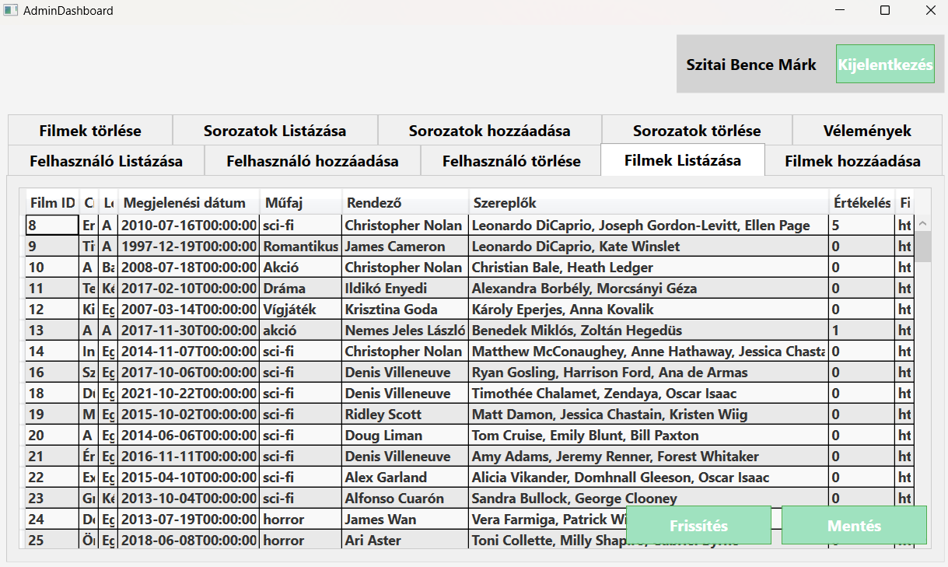
WPF AdminDashboard főoldala

Slide 18

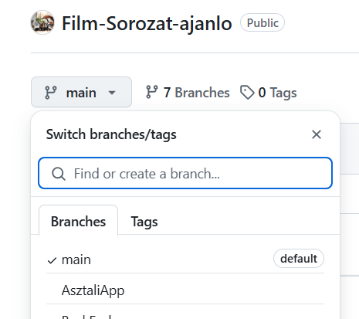
GitHub
A GitHub a projekt verziókezelésére és csapatmunka támogatására szolgált. A csapat különböző funkciók és feladatok megvalósítása során különböző branch-eket hoztunk létre, hogy mindenki a saját munkáját párhuzamosan végezhesse anélkül, hogy összeütközések lépnének fel.
main branch: Itt van a [Trello link], amely összeköti a feladatokat és a teendőket a csapattagok között.
AsztaliApp branch: A WPF alkalmazás fejlesztése zajlott ezen az ágon.
BackEnd branch: A backend fejlesztésével kapcsolatos összes munkát itt végeztük,.
DataBase branch: Az adatbázissal kapcsolatos feladatokat ebben az ágon kezeltük.
Documents branch: A dokumentációval kapcsolatos feladatokat itt végeztük.
Frontend branch: A frontend fejlesztéséhez tartozó ág, amely tartalmazza a React alapú alkalmazás fejlesztését.
GitHub link

Slide 19

Trello
A Trello egy online projektmenedzsment eszköz, amely lehetővé tette a csapat számára, hogy nyomon kövesse a projekt állapotát és kezelje a feladatokat. Minden csapattag láthatta, hogy mely feladatok vannak folyamatban, melyek vannak kész, és melyek várnak még elvégzésre.
A Trello táblán a feladatok kártyák formájában voltak elhelyezve, amelyeket átmozgathattunk a megfelelő oszlopokba, attól függően, hogy hol tartottak a munkában. Az egész éves projektet 3 sprintben hoztuk létre.
Trello link

Slide 20
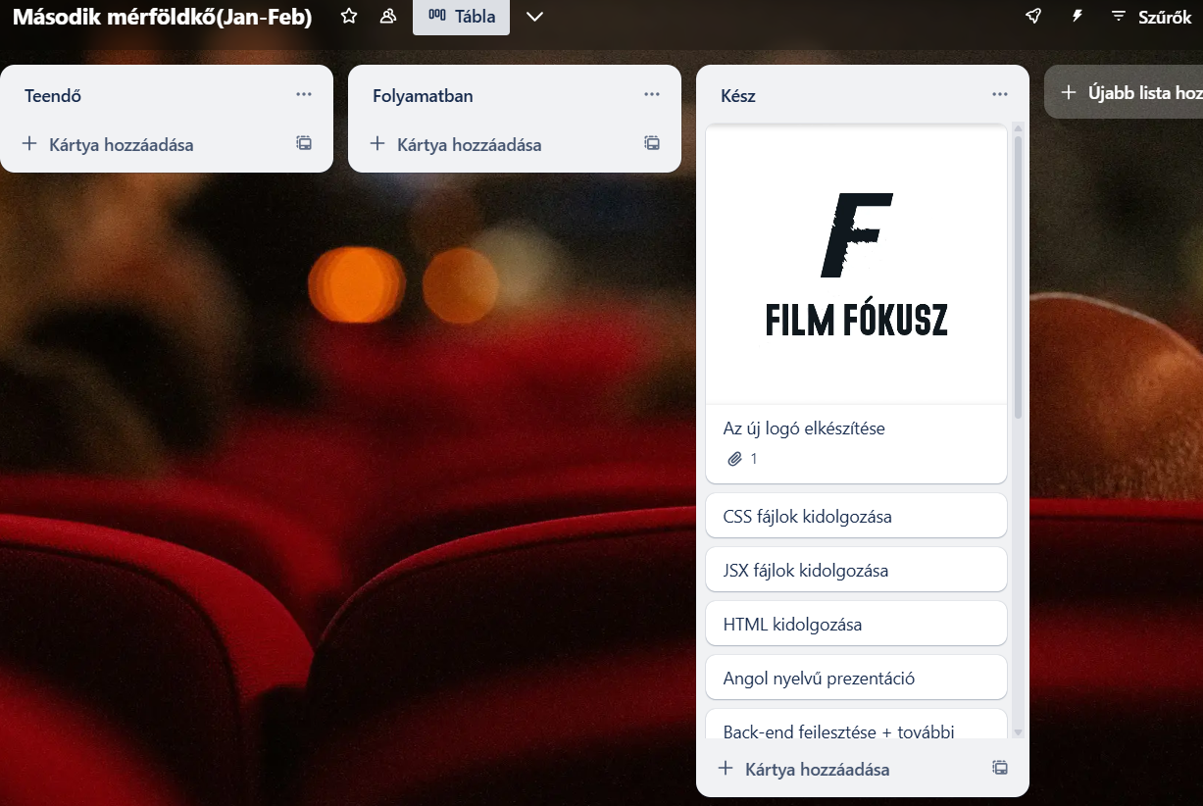
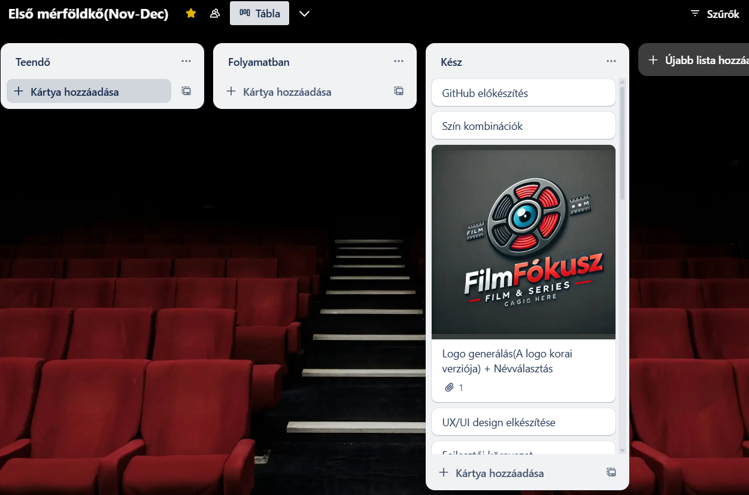
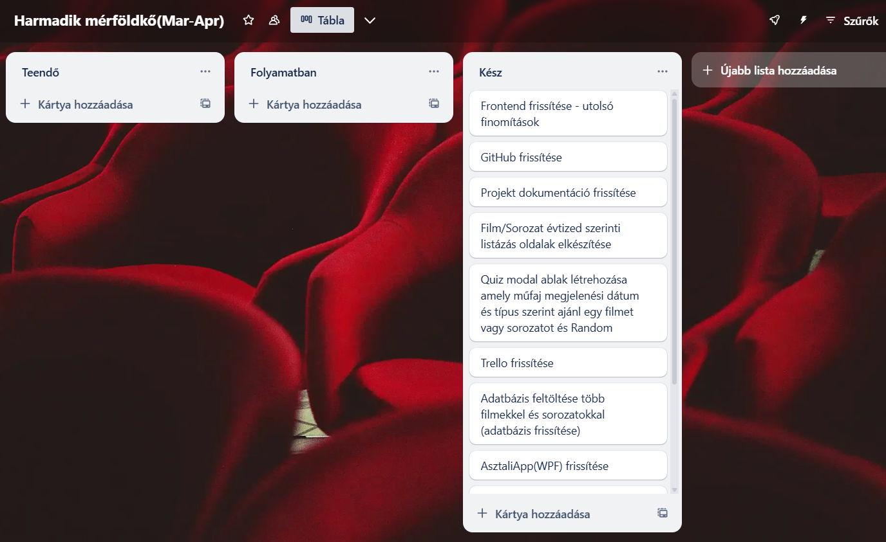
Munkatér és Sprintek

Slide 21
Jövőbeli fejlesztések és tervek
Milyen funkciókat tervezünk a jövőben?
A FilmFókusz folyamatosan fejlődni fog, és számos új funkció bevezetését tervezzük:
Értékelési rendszer: A felhasználók értékelhetik a filmeket és sorozatokat, segítve ezzel másokat a választásban.
Kommentelési lehetőség: A felhasználók véleményezhetik az egyes filmeket és sorozatokat, ezáltal interakcióba léphetnek másokkal.

Slide 22
Összegzés
Mit tud a FilmFókusz:
A FilmFókusz egy dinamikus alkalmazás, amely lehetővé teszi a felhasználók számára, hogy filmeket és sorozatokat keresgéljenek, értékeljenek és véleményezzenek.
Az alkalmazás különböző szűrők segítségével kereshet a felhasználó, valamint bemutatja a régi műsoroktól kezdve a mai filmeket és sorozatokat.
Külön adminisztrációs felülettel rendelkezik, amely lehetővé teszi az adminisztrátorok számára az adatok kezelését és módosítását.

Slide 23
Köszönjük a figyelmet!

